Slide 1
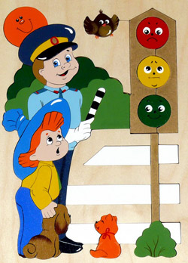
ПРАВИЛА ДОРОЖНОГО ДВИЖЕНИЯ
Презентация выполнена учителем начальных классов
ГБОУ школа №53
Дворяк Еленой Николаевной

Slide 2

Правила дорожного движения –
Это часть Таблицы Уважения:
Пешехода надо уважать,
На него не надо наезжать.
И прошу вас уважать шофёра,
Каждый может стать шофёром скоро.
Если рядом путь перебегать,
Можем мы шофёра напугать
Нужно всем участникам движения
Соблюдать Законы уважения !

Slide 3

Самый безопасный переход-это подземный переход.
При отсутствии подземного перехода вы должны пользоваться переходом со светофором.
«Красный сигнал»- ждите.
«Жёлтый сигнал»-приготовьтесь.
«Зелёный сигнал»-идите.
Нельзя переходить улицу на красный свет..
Даже если машин нет.

Slide 4

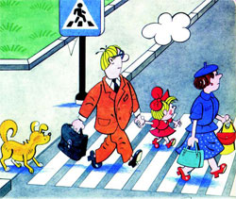
Правила перехода дороги
Переходить улицу можно только по пешеходным переходам, обозначенным специальным знаком «Пешеходный переход».

Slide 5
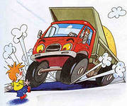
Если поблизости нет ни подземного перехода, ни светофора, ни даже перехода с разметкой, запомните
Главное правило пешехода:
При переходе улицы обязательно надо посмотреть сначала налево, а дойдя до середины дороги – направо.

Slide 6

Самое главное правило
Нельзя играть на проезжей части!

Slide 7
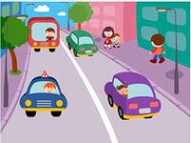
Другие правила пешеходов
Пешеходы должны двигаться по тротуарам или по пешеходным дорожкам. А при их отсутствии- по обочинам.

Slide 8
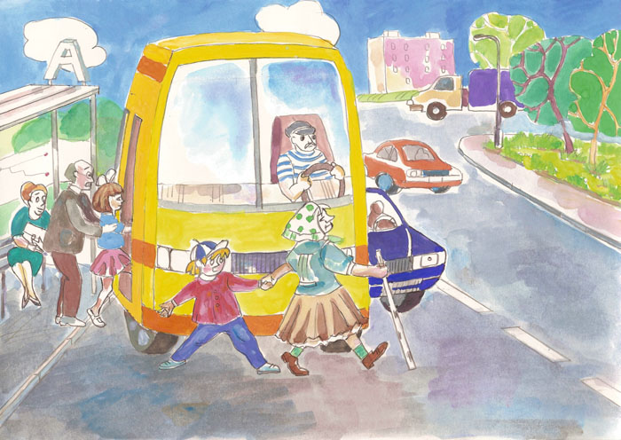
Если вам надо перейти улицу, помните: трамвай на остановке можно обходить только спереди.
Автобус и троллейбус нужно обходить сзади.

Slide 9
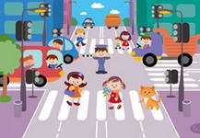
Несколько советов пешеходам
Безопаснее всего переходить улицу в группе пешеходов.
Даже при зелёном свете, переходя улицу, всё равно лучше на всякий случай посмотреть сначала налево, потом направо.

Slide 10
Правила для пассажиров в общественном транспорте
Если на остановке много народу, не вставайте в первом ряду. Вас случайно могут вытолкнуть под колёса.
Во время движения не стойте на ступеньках и не прислоняйтесь к дверям.
Не бегайте по салону. При торможении вы можете получить серьёзную травму.

Slide 11
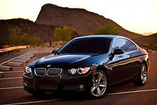
В личной машине пассажиры обязаны:
При поездке на транспортном средстве, оборудованном ремнями безопасности, пристегнуться.
На первом сиденье пассажиры до 12 лет могут ехать только, если автомобиль оборудован специальными детскими удерживающими устройствами.

Slide 12
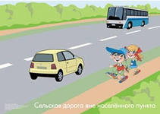
Садиться в машину и выходить из неё можно только со стороны тротуара. И только после полной остановки.
Открывать двери можно только с разрешения водителя.
Нельзя отвлекать внимание водителя. Даже если это твой папа.

Slide 13
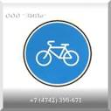

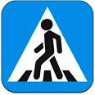
Дорожные знаки
Предписывающие знаки
Они указывают разрешённое направление и характер движения.

Slide 14
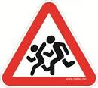






Предупреждающие знаки
Почти всегда треугольной формы. Они предупреждают водителя о приближении к опасному участку дороги.

Slide 15






Запрещающие знаки

Slide 16






Информационно- указательные знаки

Slide 17


Поговорим об истории

Slide 18
Использованные ресурсы:
Андрей Усачёв.
Правила дорожного движения.
Издательство «Самовар» 2010 год

